Slide 1

인텐트

Slide 2
Intent
개념
  “의도”, “의향”
  다른 누군가에게 자신의 의도를 알리고 요청하는 것
인텐트 객체
  의도를 담은 꾸러미
    ‘전화를 걸어줘~’
    ‘피자를 주문해줘~’
    ‘다음 화면을 불러줘~’
  의도를 가진 메세지를 표현하기 위한 관련된 정보의 모음

Slide 3
Intent
생성자
  Intent ()
  Intent ( Intent o) // copy constructor
  Intent ( String action [, Uri uri])
  Intent ( Context packageContext, Class<?> cls)
  Intent ( String action, Uri uri, Context packageContext, Class<?> cls)
  Ex) 액티비티 호출
  Intent intent = new Intent(this, SubActivity.class);
  startActivity(intent);
Notes:
Intent ( Context packageContext, Class<?> cls)
내부의 다른 액티비티(서브 액티비티)를 호출하기 위해 주로 사용됨.
컨텍스트는 호출자의 정보 (주로 this), cls는 호출되는 액티비티 클래스의 정보
실행 중에 액티비티를 생성해야 하므로 클래스 정보가 필요함.

Slide 4
Intent Object
구성 요소
  Component: 행동을 수행할 대상
  Action: 요구한 행동
  Data: 행동을 위한 정보
  Category: 행동의 범주
  Extra: 추가적인 정보
행동을 요청
Intent
Object
Component A
Component B
행동을 수행
Intent
Object
결과를 반환

Slide 5
Intent Type
명시적 인텐트 (Explicit Intent)
  누가 행동을 수행할지 정확하게 지정
  손쉽게 호출이 가능하며 즉각 실행됨
  호출하는 대상의 이름을 정확하게 알 수 있어야 사용 가능
  대부분 App 자신의 내부 컴포넌트들을 호출하기 위해 사용
암시적 인텐트 (Implicit Intent)
  수행 주체를 정확하게 지정하지 않고 시스템에게 대신 선정하도록 위임
  요청된 행동이 어떤 컴포넌트에게 적합한지는 전적으로 시스템이 결정
  필요하다면 시스템이 대상을 직접 생성하여 전달
  인텐트를 전달 받을 수 있는 컴포넌트들은 자신이 어떠한 인텐트를 처리할 수 있는지를 미리 AndroidManifest에 기술

Slide 6
Implicit Intent
사용 효과
  어플리케이션간의 경계 파괴
  서로 다른 어플리케이션이 협력하여 작동
  사용자는 마치 하나의 어플리케이션을 사용하는듯한 경험을 제공
  중복 기능 개발 방지, 개발 기간 단축과 높은 완성도 달성
  Native App이 처리하는 암시적 인텐트를 대신 처리
  → Native App을 대체하는 효과

Slide 7

Implicit Intent
  바코드 리더가 구글 검색, 연락처, 통화, E-mail 기능을 호출
  서적 관리 App이 바코드 스캐너 App을 호출
Notes:
https://www.youtube.com/watch?v=3LkNlTNHZzE

Slide 8
Intent Filter
처리 가능한 인텐트를 정의
  Intent Resolving: 시스템이 가장 적합한 컴포넌트를 찾는 과정
  사용 가능한 모든 컴포넌트에 대해 시스템이 처리 가능 여부를 점검
  각 컴포넌트들은 자신이 처리할 수 있는 인텐트의 종류를 미리 정의
암시적 인텐트에서만 사용
  명시적 인텐트가 들어올 경우 필터와 관계없이 처리
Intent
Filter
Component
필터를 통과한 인텐트

Slide 9
Intent: Action
무엇을 해야할까?
  대상이 수행해 주길 바라는 행동
행동 | 대상의 종류 | 설명
ACTION_CALL | Activity | 통화 기능
ACTION_EDIT | Activity | 데이터 편집
ACTION_MAIN | Activity | 대상을 Task의 Root로
ACTION_VIEW | Activity | 데이터 출력
ACTION_DIAL | Activity | 전화 다이얼
ACTION_BATTERY_LOW | Broadcast | 배터리 부족
ACTION_HEADSET_PLUG | Broadcast | 헤드셋 연결/해제
ACTION_SCREEN_ON | Broadcast | 화면 켜짐
https://developer.android.com/reference/android/content/Intent.html
Notes:
EDIT와 VIEW는 Data의 형식에 따라 처리 방식이 결정

Slide 10
Intent: Data
어떤 것을 다뤄야 할까?
  동작(action)에 필요한 상세 데이터를 제공
  처리할 내용이 있는 위치
  URI(Uniform Resource Identifier)로 표현
    URL은 URI의 한 종류
mimeType
  URI가 가르키는 데이터가 어떤 형식인지 정의
  음악, 영상, 메모 등등
URI 종류 | 예
전화번호 | tel:0539408695
웹 주소 | http://vr.knu.ac.kr/
컨텐트 프로바이더 | content://com.android.provider/contacts

Slide 11
Intent: Category
어떤 종류의 행동인가?
  내가 수행하는 행동이 속하는 범주
종류 | 설명
DEFAULT | 기본
LAUNCHER | 런처에 표시
ALTERNATIVE | 현재 데이터의 또 다른 표현
SELECTED_ALTERNATIVE | 현재 선택의 또 다른 결과
<activity android:name=".Act1"
android:label="@string/app_name">
<intent-filter>
<action android:name="android.intent.action.MAIN" />
<category android:name="android.intent.category.LAUNCHER" />
</intent-filter>
</activity>
Notes:
기본적으로 생성되는 액티비티는 MAIN 액션과 LAUNCHER 카테고리를 가진다.
그래서 어플리케이션 실행시 태스크의 루트 액티비티로 활성화되며, 런처에 아이콘이 추가되어 있다.

Slide 12
Intent: Extra
참고할만한 값이 있는가?
  실제 값을 전달
  값 보관:
  Intent putExtra(String name, int value)
  Intent putExtra(String name, String value)
  Intent putExtra(String name, boolean value)
  값 확인:
  int getIntExtra(String name, int defaultValue)
  String getString Extra(String name)
  boolean getBooleanExtra(String name, boolean defaultValue)
Notes:
EDIT와 VIEW는 Data의 형식에 따라 처리 방식이 결정

Slide 13
Intent Resolving
암시적 인텐트를 처리할 컴포넌트를 찾는 과정
  어플리케이션의 Intent Filter가 AndroidManifest.xml에 선언
  시스템이 어플리케이션들의 Intent Filter를 전부 탐색
  (1) Action, (2) Category, (3) Data 순서로 호출된 Intent와 일치하는지 검사
  일치하는 컴포넌트에게 인텐트를 전달
더 자세한 내용
  http://developer.android.com/guide/components/intents-filters.html
  http://developer.android.com/reference/android/content/Intent.html

Slide 14
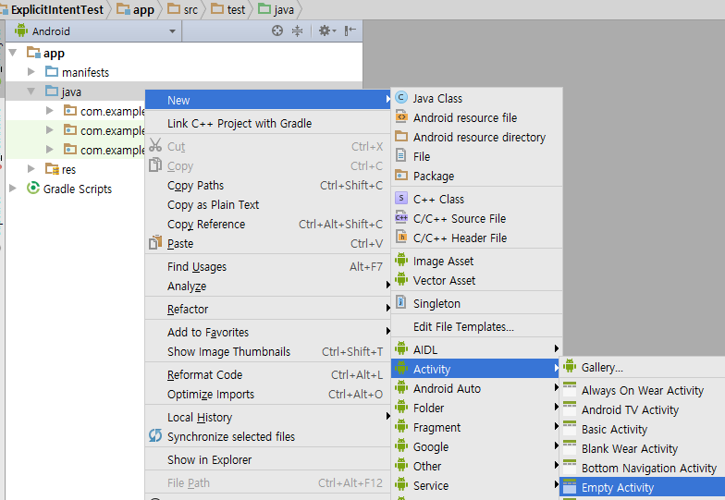
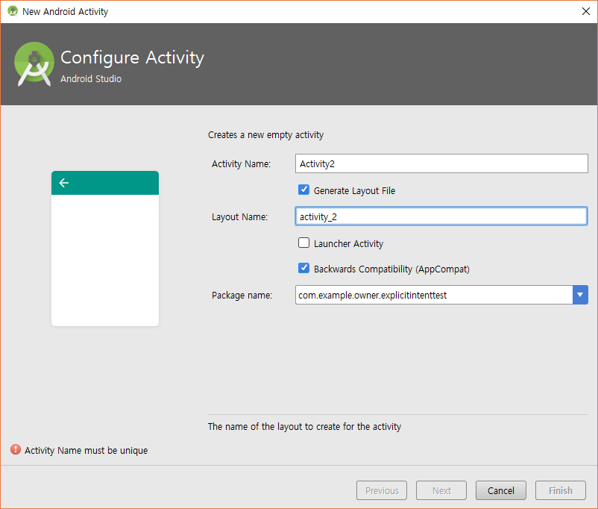
Explicit Intent
New Project : ExplicitIntentTest
  Empty Activity
    Activity Name : MainActivity
    Layout Name : activity_main
java폴더 아래에 새로운 Empty Activity 생성
Notes:
프로젝트 생성 시 Activity를 일치시켜야 한다.
-> 그래야만 결과창 처럼 나온다. (위 프로젝트는 Empty Activity로 생성되었다)
Ex : 프로젝트1을 empty activity 로 생성 하였을 시, 추가할 Activity의 Type도 empty activity 여야 한다.
(번외 : 프로젝트가 basic activity 로 생성되면 추가할 Activity Type도 basic activity)

Slide 15
Explicit Intent
MainActivity의 레이아웃 작성
  /res/layout/activity_main.xml
<?xml version="1.0" encoding="utf-8"?>
<LinearLayout xmlns:android="http://schemas.android.com/apk/res/android"
android:orientation="vertical"
android:layout_width=“match_parent"
android:layout_height=“match_parent">
<TextView
android:id="@+id/textView1"
android:text="Activity 1"
android:layout_width="match_parent"
android:layout_height="wrap_content"
android:textSize="40sp"
android:gravity="center" />
<Button
android:id="@+id/button1"
android:text="Act2 호출"
android:layout_width="match_parent"
android:layout_height="wrap_content"
android:onClick="onClickButton” />
</LinearLayout>

Slide 16
Explicit Intent
Activity2의 레이아웃 작성
  /res/layout/activity_2.xml
<?xml version="1.0" encoding="utf-8"?>
<LinearLayout
xmlns:android="http://schemas.android.com/apk/res/android"
android:layout_width="match_parent"
android:layout_height="match_parent"
android:orientation="vertical">
<TextView
android:id="@+id/textView2"
android:text="Activity 2"
android:layout_width="match_parent"
android:layout_height="wrap_content"
android:textSize="40sp"
android:gravity="center"/>
<Button
android:id="@+id/button2"
android:text="Act2 마침"
android:layout_width="match_parent"
android:layout_height="wrap_content"
android:onClick="onClickButton" />
</LinearLayout>

Slide 17
Explicit Intent
MainActivity 작성
  MainActivity.java
public class MainActivity extends AppCompatActivity {
@Override
protected void onCreate(Bundle savedInstanceState) {
super.onCreate(savedInstanceState);
setContentView(R.layout.activity_main);
}
public void onClickButton(View v) {
Intent intent1 = new Intent(MainActivity.this, Activity2.class);
startActivity(intent1);
}
}

Slide 18
Explicit Intent
Activity2 작성
  Activity2.java
public class Activity2 extends AppCompatActivity {
@Override
protected void onCreate(Bundle savedInstanceState) {
super.onCreate(savedInstanceState);
setContentView(R.layout.activity_2);
}
public void onClickButton(View v) {
finish();
}
}
Notes:
void finish ()
Call this when your activity is done and should be closed. The ActivityResult is propagated back to whoever launched you via onActivityResult().

Slide 19
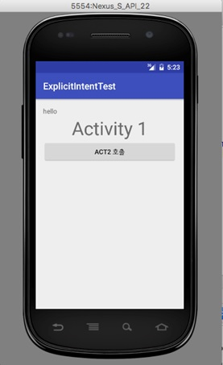
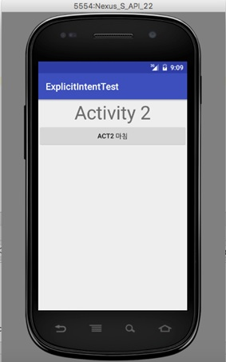
Explicit Intent
실행결과
[ACT2 마침] 버튼을 누르면 액티비티2가 종료된다. 따라서 스택에 있는 액티비티1이 다시 실행된다.

Slide 20
액티비티로부터 결과 받기
서브 액티비티로부터 결과를 받아야 하는 경우
  startActivity()가 아닌 startActivityForResult()를 호출하여 서브 액티비티를 시작하여야 함
  서브 액티비티가 결과를 보내면 메인 액티비티의 onActivityResult() 콜백 메소드가 호출됨
SubActivity
public class MainActivity extends AppCompatActivity {
. . .
//서브 액티비티를 시작한다.
Intent in = new Intent(MainActivity.this, SubActivity.class);
startActivityForResult(in, COMMAND);
@Override
protected void onActivityResult(int requestCode, int resultCode, Intent data) {
. . . //여기서 값을 전달 받는다.
}
}
결과값

Slide 21
액티비티로부터 결과 받기
서브 액티비티로부터 결과를 받아야 하는 경우
  인텐트 객체 안에 있는 엑스트라(extras) 필드를 이용하여 결과값 전달
  엑스트라 필드는 데이터를 “이름과 값”의 쌍으로 저장
  엑스트라 필드에 값을 저장할 때는 putExtra()를 사용, 추출할 때는 getIntExtra()와 같은 메소드를 사용
Intent
MainActivity
SubActivity
int getIntExtra(String name, int defaultValue)
float getFloatExtra(String name, float defaultValue)
int[] getIntArrayExtra(String name)
String getStringExtra(String name)
putExtra(String name, int value)
putExtra(String name, float value)
putExtra(String name, int[] value)
putExtra(String name, String value)

Slide 22
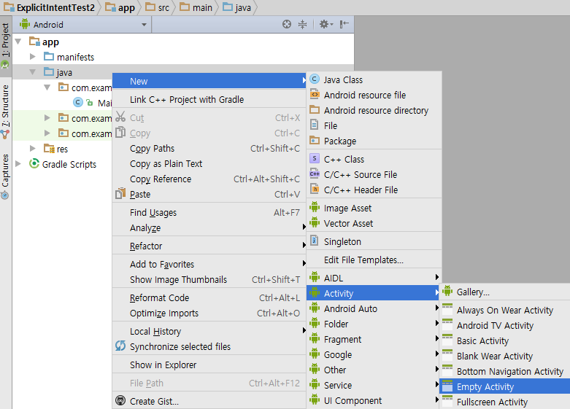
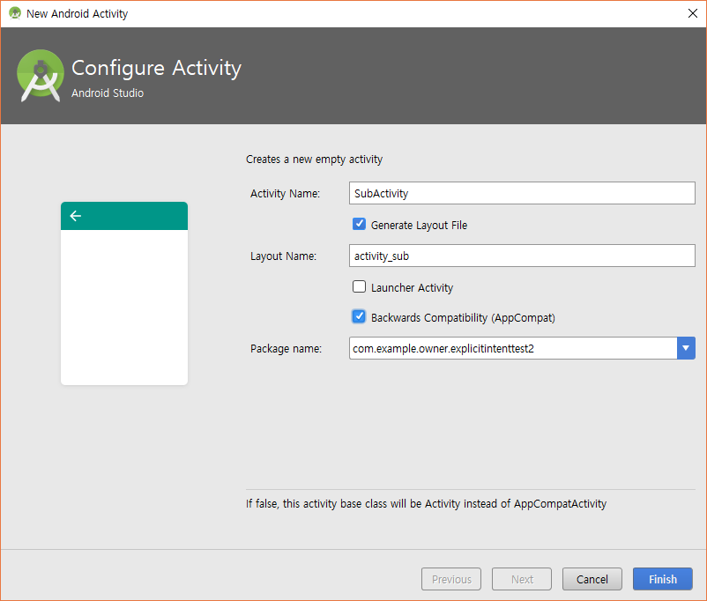
액티비티로부터 결과 받기
New Project : ExplicitIntentTest2
  Empty Activity
    Activity Name : MainActivity
    Layout Name : activity_main
java폴더 아래에 새로운 Empty Activity 생성

Slide 23
액티비티로부터 결과 받기
MainActivity의 레이아웃 작성
  /res/layout/activity_main.xml
<?xml version="1.0" encoding="utf-8"?>
<LinearLayout xmlns:android="http://schemas.android.com/apk/res/android"
android:orientation="vertical"
android:layout_width=“match_parent"
android:layout_height=“match_parent">
<TextView
android:text=“MainActivity"
android:layout_width="match_parent"
android:layout_height="wrap_content"
android:textSize="40sp"
android:gravity="center" />
<Button
android:text=＂서브액티비티로부터 문자열 받기"
android:layout_width="match_parent"
android:layout_height="wrap_content"
android:onClick="onClickButton”/>
<TextView
android:text=＂반환된 문자열"
android:layout_width="match_parent"
android:layout_height="wrap_content"/>
<TextView
android:id="@+id/edit"
android:layout_width="match_parent"
android:layout_height="wrap_content"/>
</LinearLayout>

Slide 24
액티비티로부터 결과 받기
SubActivity의 레이아웃 작성
  /res/layout/activity_sub.xml
<?xml version="1.0" encoding="utf-8"?>
<LinearLayout
xmlns:android="http://schemas.android.com/apk/res/android"
android:layout_width="match_parent"
android:layout_height="match_parent"
android:orientation="vertical">
<TextView
android:text=“SubActivity"
android:layout_width="match_parent"
android:layout_height="wrap_content"
android:textSize="40sp"
android:gravity="center"/>
<EditText
android:id="@+id/edit"
android:text=“01012345678 Hong Gil Dong"
android:layout_width="match_parent"
android:layout_height="wrap_content"/>
<Button
android:text=＂입력완료"
android:layout_width="match_parent"
android:layout_height="wrap_content"
android:onClick="onClickButton"/>
</LinearLayout>

Slide 25
액티비티로부터 결과 받기
MainActivity 작성
  MainActivity.java
public class MainActivity extends AppCompatActivity {
static final int GET_STRING = 1;
TextView text;
@Override
protected void onCreate(Bundle savedInstanceState) {
super.onCreate(savedInstanceState);
setContentView(R.layout.activity_main);
text = (TextView) findViewById(R.id.edit);
}
public void onClickButton(View v) {
Intent intent1 = new Intent(MainActivity.this, SubActivity.class);
startActivityForResult(intent1, GET_STRING);
}
@Override
protected void onActivityResult(int requestCode, int resultCode, Intent data) {
if (requestCode == GET_STRING) {
if (resultCode == RESULT_OK) {
text.setText(data.getStringExtra("INPUT_TEXT"));
}
}
}
}
Notes:
ExplicitIntentTest2 – Project 생성 후 작성함
text = (TextView) findViewById(R.id.edit); Slide no.25 반환된 문자열 아래에 표시 될 부분 (즉, SubActivity에서 입력된 문자열을 반환)
Activity 클래스 : https://developer.android.com/training/basics/intents/result.html

Slide 26
액티비티로부터 결과 받기
SubActivity 작성
  SubActivity.java
public class SubActivity extends AppCompatActivity {
EditText edit;
@Override
protected void onCreate(Bundle savedInstanceState) {
super.onCreate(savedInstanceState);
setContentView(R.layout.activity_sub);
edit = (EditText) findViewById(R.id.edit);
}
public void onClickButton(View v) {
Intent intent = new Intent();
intent.putExtra("INPUT_TEXT", edit.getText().toString());
setResult(RESULT_OK, intent);
finish();
}
}

Slide 27
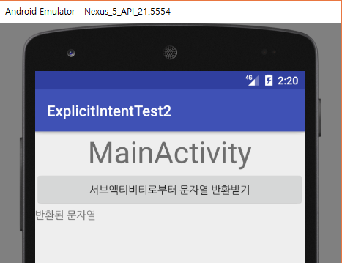
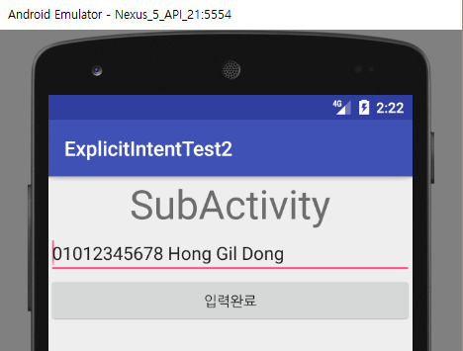
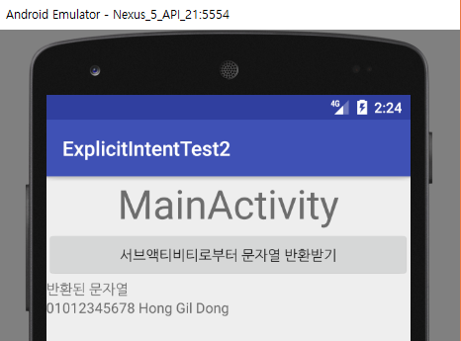
액티비티로부터 결과 받기
실행결과

Slide 28
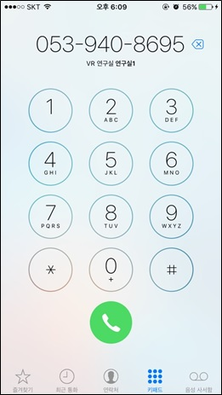
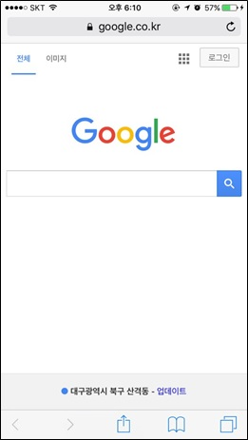
Native Components

Slide 29
Implicit Intent
New Project : ImplicitIntentTest
  Empty Activity
    Activity Name : MainActivity
    Layout Name : activity_main
MainActivity의 레이아웃 작성
  /res/layout/activity_main.xml
<?xml version="1.0" encoding="utf-8"?>
<LinearLayout xmlns:android="http://schemas.android.com/apk/res/android"
android:orientation="vertical"
android:layout_width=“match_parent"
android:layout_height=“match_parent">
<Button
android:id=“@+id/call"
android:text=“전화걸기"
android:layout_width="match_parent"
android:layout_height="wrap_content"
android:onClick="onClickButton”/>
…
</LinearLayout>
Notes:
프로젝트 생성 시 Activity를 일치시켜야 한다.
-> 그래야만 결과창 처럼 나온다. (위 프로젝트는 Empty Activity로 생성되었다)
Ex : 프로젝트1을 empty activity 로 생성 하였을 시, 추가할 Activity의 Type도 empty activity 여야 한다.
(번외 : 프로젝트가 basic activity 로 생성되면 추가할 Activity Type도 basic activity)

Slide 30
Implicit Intent
public class MainActivity extends AppCompatActivity {
@Override
protected void onCreate(Bundle savedInstanceState) {
super.onCreate(savedInstanceState);
setContentView(R.layout.activity_main);
}
public void onClickButton(View v) {
int id = v.getId();
Intent intent1;
switch (id) {
case R.id.call:
intent1 = new Intent(Intent.ACTION_DIAL, Uri.parse("tel:0539507678"));
startActivity(intent1);
break;
case R.id.contact:
intent1 = new Intent(Intent.ACTION_VIEW, Uri.parse("content://contacts/people"));
startActivity(intent1);
break;
case R.id.map:
intent1 = new Intent(Intent.ACTION_VIEW, Uri.parse("geo:37.58,126.98"));
startActivity(intent1);
break;
case R.id.web:
intent1 = new Intent(Intent.ACTION_VIEW, Uri.parse("http://www.google.com/"));
startActivity(intent1);
break;
}
}
}

Slide 31
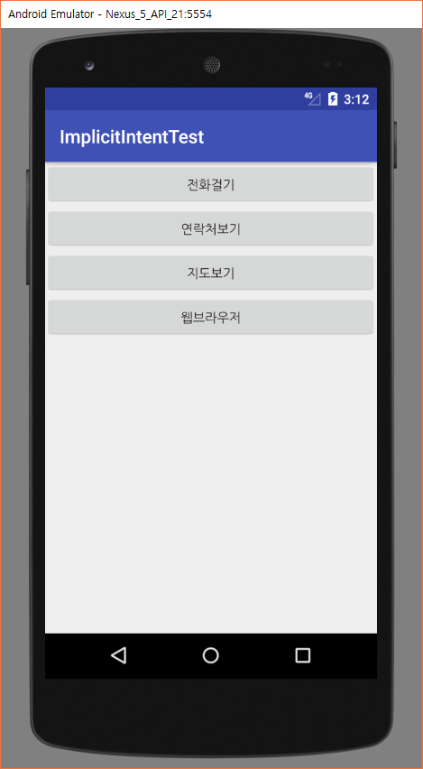
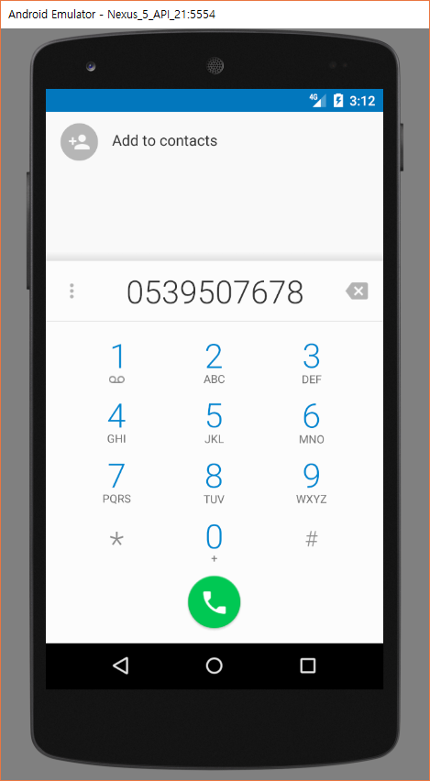
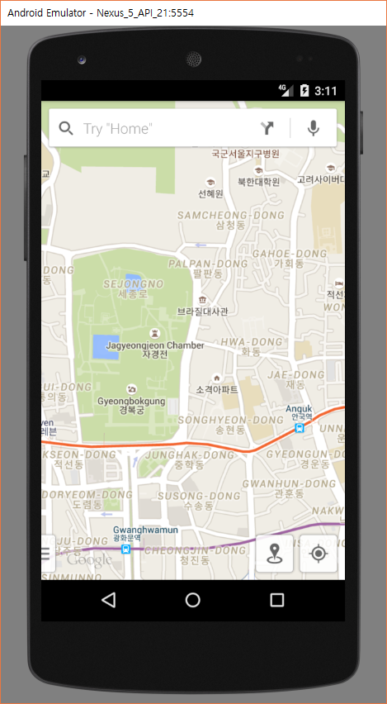
Implicit Intent

Slide 32
Intent Filter
MainActivity의 레이아웃 작성
  /res/layout/activity_main.xml
<?xml version="1.0" encoding="utf-8"?>
<LinearLayout xmlns:android="http://schemas.android.com/apk/res/android"
android:orientation="vertical"
android:layout_width=“match_parent"
android:layout_height=“match_parent">
<Button … />
<Button … />
<Button … />
<Button … />
<Button
android:id=“@+id/button1"
android:text=“BUTTON1"
android:layout_width="match_parent"
android:layout_height="wrap_content"
android:onClick="onClickButton”/>
</LinearLayout>

Slide 33
Intent Filter
AndroidManifest.xml
<activity
android:name=".MainActivity"
android:label="@string/app_name" >
<intent-filter>
<action android:name="android.intent.action.VIEW" />
<action android:name="android.intent.action.EDIT" />
<category android:name="android.intent.category.DEFAULT" />
</intent-filter>
</activity>
Notes:
IntentFilterTest 라는 프로젝트를 새로 생성하여 작업함.

Slide 34
Intent Filter
MainActivitiy.java
public class MainActivity extends AppCompatActivity {
@Override
protected void onCreate(Bundle savedInstanceState) {
super.onCreate(savedInstanceState);
setContentView(R.layout.activity_main);
String act = getIntent().getAction();
EditText txt = (EditText)findViewById(R.id.edit);
if ( act.compareTo(Intent.ACTION_VIEW) == 0 ) {
txt.setText("VIEW");
}
else if ( act.compareTo(Intent.ACTION_EDIT) == 0 ) {
txt.setText("EDIT");
}
else {
txt.setText("Unknown: " + act);
}
}
public void onClickButton(View v) {
int id = v.getId();
Intent intent1;
switch (id) {
…
case R.id.button1:
intent1 = new Intent(Intent.ACTION_VIEW); // ACTION_EDIT로 테스트 해 보기
startActivity(intent1);
break;
}
}
}

Slide 35
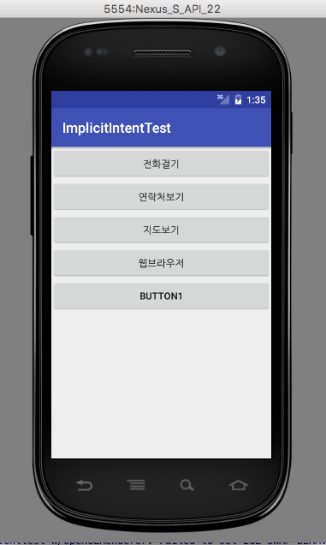
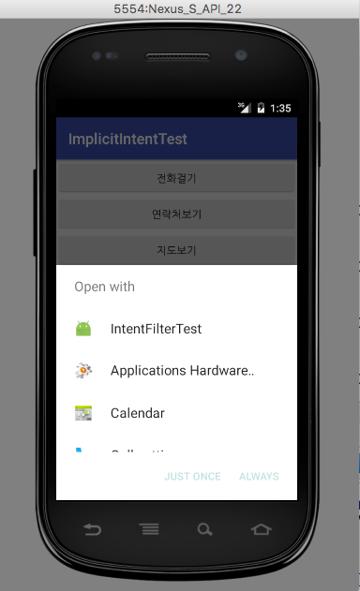
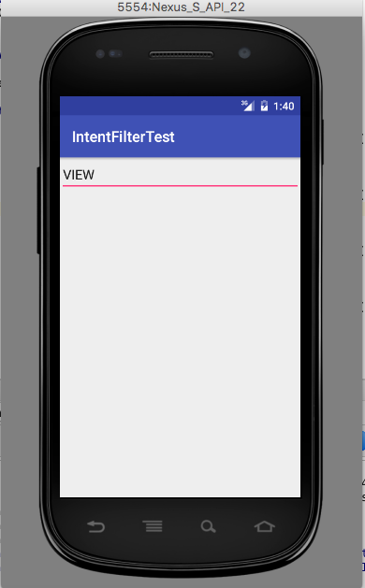

Intent Filter
ACTION_VIEW
Notes:
맨 왼쪽부터 1, 2, 3번이라고 하였을 시, 1, 2번의 결과는 ImplicitIntentTest에서 추가작업 해주어야 한다. (IntentFilterTest가 아니다!)

Slide 36
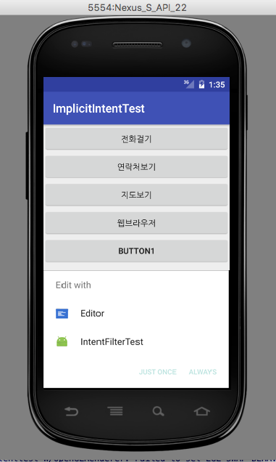
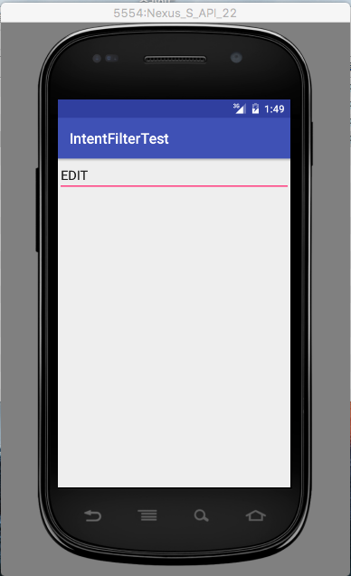

Intent Filter
ACTION_EDIT
Notes:
실행 시 2번 화면이 뜨질 않고 바로 3번 화면으로 넘어가는 일이 발생하여 기존 이미지를 기반으로 약간의 편집을 가함.

Slide 37


